Slide 1
DICTAMEN DE ESTABLECIMIENTOS DEDICADOS A LA PREPARACION DE ALIMENTOS Y BEBIDAS.
Fecha: 28 DE JUNIO DE 2018

Slide 2
OFICIO DE DICTAMEN
Documento técnico-jurídico que se emite como resultado de la evaluación de las circunstancias y/o los resultados de los análisis de laboratorio y etiquetas, basados en la evidencia científica y legislación sanitaria vigente y aplicable, donde se dictan los resultados de los análisis, incluyendo las medidas correctivas de las irregularidades encontradas y se podrán aplicar las medidas de seguridad y sanciones administrativas que en su caso correspondan.
OCF-SGC-P-01-POI-01-L-01

Slide 3
LEGISLACION APLICABLE
Disposiciones señaladas en :
Ley General de Salud
Reglamento de Control Sanitario de Productos y Servicios
Norma Oficial Mexicana NOM-251-SSA1-2009, Prácticas de Higiene para el Proceso de Alimentos, Bebidas o Suplementos Alimenticios

Slide 4
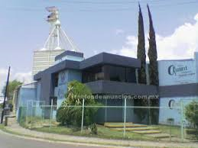
Para los establecimientos donde se preparan alimentos, tales como restaurantes, discotecas, bares y centros de espectáculos, los cuales son objeto de esta Norma, se considera los numerales:
Disposiciones generales
OCF-SGC-P-01-POI-01-L-01 F-07

Slide 5
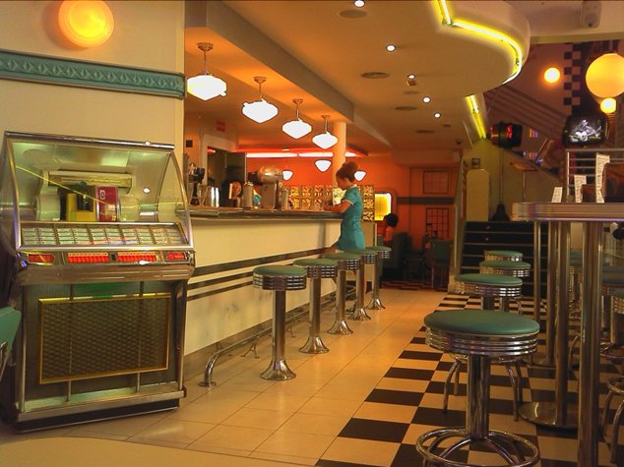
7 Servicio de alimentos (Los locales y sus instalaciones, dependencias y anexos, donde se elaboran o suministran alimentos o bebidas para su consumo inmediato, comida para llevar o entregar a domicilio.)

Slide 6
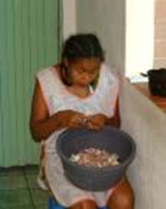
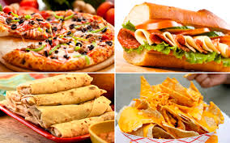
ELEMENTOS A DICTAMINAR
Establecimiento Etiquetas
Productos

Slide 7
ELMENTOS PARA EL DICTAMEN
Antecedentes del caso
Actas de verificación
Resultados de análisis de laboratorio (de ser el caso)
Legislación sanitaria vigente y aplicable
Información técnica y científica
Procedimientos y/o lineamientos específicos
OCF-SGC-P-01-POI-01-L-01 F-07

Slide 8
SERVICIO DE ALIMENTOS

Slide 9
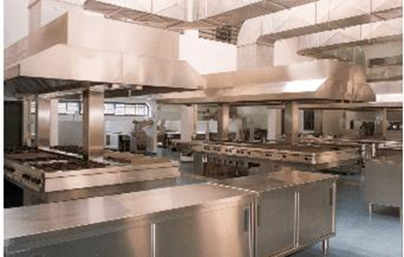
ANOMALÍAS GRAVES
Carece de instalaciones y equipos adecuados para el proceso de preparación de alimentos.
Carece de separación entre áreas.

Slide 10
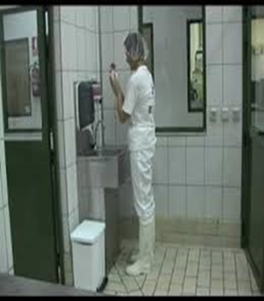
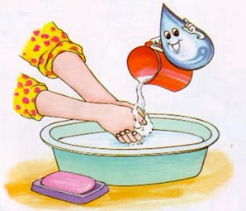
Sanitarios con comunicación directa al área de preparación de alimentos.
Carece de suministro agua potable (de acuerdo al caso)

Slide 11
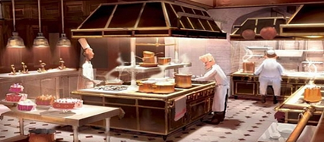
Carece de inspección y control de materias primas y producto terminado.
Presencia y evidencia de fauna nociva y falta de controles de la misma en las áreas de preparación.

Slide 12
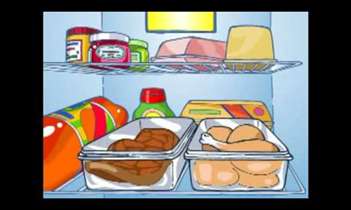
Falta de buenas prácticas en el manejo, preparación y almacenamiento de los alimentos (conservación).
Controles de proceso de elaboración y almacenamiento.

Slide 13
CONTROLES DE TEMPERATURA
Los alimentos preparados y listos para servir y los que se encuentran en barras de exhibición, deberán cumplir con lo siguiente:
a) Los que se sirven calientes mantenerse a una temperatura mayor a 60°C (140°F), y
b) Los que se sirven fríos a una temperatura de 7°C (45°F) o menos.

Slide 14
FALTA DE CONTROLES DE TEMPERATURA
Los alimentos preparados y listos para servir y los que se encuentran en barras de exhibición, deberán cumplir con lo siguiente:
a) Los que se sirven calientes mantenerse a una temperatura mayor a 60°C (140°F), y
b) Los que se sirven fríos a una temperatura de 7°C (45°F) o menos.

Slide 15
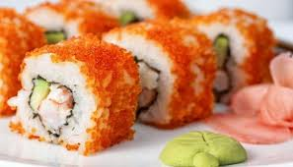
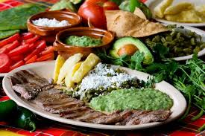
MUESTREO DE PRODUCTOS

Slide 16
ANALISIS MICROBIOLOGICOS
A REALIZAR:
DETERMINACIÓN DE MICROORGANISMOS INDICADORES
DETERMINACIÓN DE MICROORGANISPOS PATÓGENOS

Slide 17
CONTAMINACIÓN
Presencia de materia extraña, sustancias tóxicas o microorganismos, en cantidades que rebasen los límites permisibles establecidos por la Secretaría de Salud o en cantidades tales que representen un riesgo a la salud.

Slide 18
CONTAMINACIÓN CRUZADA
Es la contaminación que se produce por la presencia de materia extraña, sustancias tóxicas o microorganismos procedentes de una etapa, un proceso o un producto diferente.

Slide 19
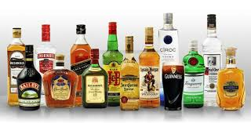
MUESTREO DE ETIQUETA

Slide 20
MUESTREO DE ETIQUETA
NOM-142-SSA1/SCFI-2014, BEBIDAS ALCOHÓLICAS. ESPECIFICACIONES SANITARIAS.
ETIQUETADO SANITARIO Y COMERCIAL

Slide 21
MEDIDAS DE SEGURIDAD
Aplicación de suspensión (total o parcial) temporal de trabajos y servicios en la visita de verificación que inicia el procedimiento.

Slide 22
MEDIDAS DE SEGURIDAD
2) Cuando derivado del dictamen se determina la aplicación de la medida de seguridad consistente en Suspensión de Trabajos y Servicios.

Slide 23
SEGUIMIENTO
Con respuesta del usuario.
Solicitud de prorroga.
Sin respuesta.

Slide 24
Es importante señalar que dado que el establecimiento provee un servicio de preparación y consumo de alimentos, todo aquello que se relacione con orden, limpieza, control de fauna nociva, así como la preparación y conservación de los alimentos, es fundamental para garantizar la inocuidad de los mismos; por lo que es necesario que el personal que labora en el lugar y principalmente aquellos que están involucrados con la actividad de preparación de alimentos, tengan el conocimiento necesario de la forma de llevar a cabo sus actividades con los controles de higiene y sanidad adecuados, lo cual se puede proporcionar a través de cursos de capacitación.

Slide 25
GRACIAS
QFB LETICIA JAVIER CASTRO
Dictaminador Especializado
Somos COFEPRIS,
somos ARN
Fecha: 28 Y 29 DE MAYO DE 2018

